Slide 1
第十章 定义内核函数

Slide 2
目录
Lambda表达式
命名函数对象
与其他语言或API创建的内核
三种方式的对比
程序对象中的内核函数
Notes:
在之前的章节中，代码示例都是使用C++ Lambda 表达式表示内核。
Lambda 表达式是表示内核的一种方法，但不是SYCL 中表示内核的唯一方法。
本章中，我们将详细探索各种定义内核的方法，比较不同方法的优缺点，从而选择最适合C++ 编码需求的内核形式。
另外，本章将讨论如何显式地操作程序对象中的内核，控制何时以及如何编译内核。

Slide 3
Lambda表达式

Slide 4
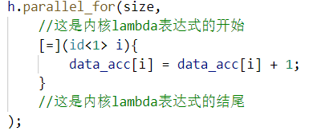
使用Lambda表示内核函数
C++ Lambda 表达式，也称为匿名函数、未命名函数、闭包。
C++ Lambda 表达式非常强大，然而表示内核时，只需要(并支持) 完整C++ Lambda 语法的子集即可。

Slide 5
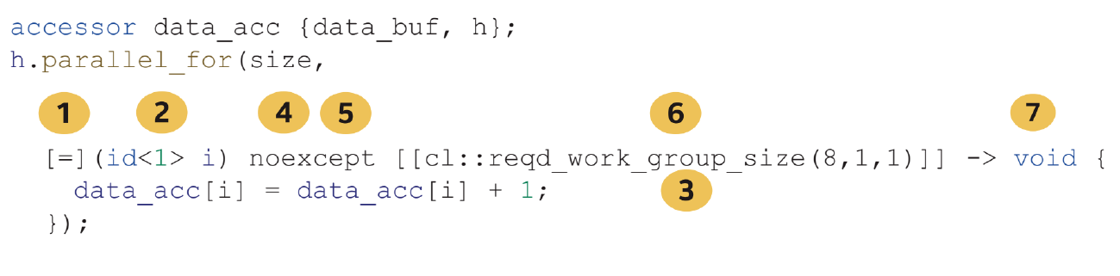
内核Lambda的构成-1
Lambda 的第一部分描述捕获。从周围捕获变量使其可以在Lambda 表达式中使用，而不用显式地将其作为参数传递给表达式。
Notes:
完整的内核Lambda表达式如图所示，下面将介绍各个组件的作用。
最重要的部分是123，即捕获方式、参数以及函数体，其他部分要么是可选的，要么并不常用，在大多数情况下选择默认值即可。

Slide 6
内核Lambda的构成——1
C++ Lambda 表达式支持通过复制或创建对变量的引用的方式来捕获变量，但对于内核Lambda，变量只能通过复制来捕获。
一般的做法是简单地使用默认捕获模式[=]，隐式地按值捕获所有变量，不过也可以显式地命名每个捕获的变量。在内核中使用的任何未捕获的变量都会将导致编译时错误。

Slide 7
内核Lambda的构成——1
隐式捕获vs显式捕获？
隐式捕获简单好用，是SYCL内核的常见做法。
隐式捕获可能存在悬空指针问题，特别是在表达式跨越作用域边界时，因此一些C++ 风格指南建议不要使用隐式(或默认) 捕获Lambda。当Lambda 用于表示内核时，因为内核在设备上与主机代码异步执行，也会出现同样的问题。
最终需要在隐式捕获的简洁和显式捕获的清晰中做出权衡。

Slide 8
内核Lambda的构成——2
Lambda 的第二部分是传递给表达式的参数，就像传递参数给命名函数一样。对于内核Lambda，参数取决于调用内核的方式，并且通常标识为并行执行空间中工作项的索引。

Slide 9
内核Lambda的构成——3
Lambda 的最后一部分定义了函数体。对于内核Lambda，函数体描述了在并行执行空间中的每个索引处执行的操作。

Slide 10
内核Lambda的构成——4、5
4. 可能会支持一些说明符(比如mutable)，但不建议使用，并且在未来的SYCL 版本(在SYCL2020 中已经没有了) 或DPC++ 中可能会删除这种支持。
5. 如果提供了异常，就必须是noexcept，因为内核不支持异常。

Slide 11
内核Lambda的构成——6、7
6. 支持Lambda 属性，可以用来控制如何编译内核。例如，reqd_work_group_size 属性可用于定义工作组大小。
7. 可以指定返回类型，但必须返回void，因为内核不支持非void 返回类型。

Slide 12
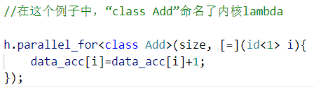
命名表示内核的Lambda
当内核写成Lambda 时，某些情况下必须提供另外一个标识，内核的名字。 因为表达式是匿名的，有时SYCL需要显式的内核名称模板参数来标识写成表达式的内核。

Slide 13
命名表示内核的Lambda
当单独的设备代码编译器编译内核时，命名lambda可以帮助主机代码编译器确定调用哪个内核。
命名内核Lambda 还可以对已编译的内核进行运行时选择，或通过名称构建内核。

Slide 14
首选未命名内核Lambda
为了在不需要内核名的情况下支持更简洁的代码，DPC++ 编译器支持通过 -fsyclnamed-lambda 编译器选项来省略内核名。使用该选项时，不需要显式的内核名模板参数。
大多数情况下不需要Lambda 的内核名称模板参数，所以可以从未命名的Lambda 开始，只有在需要内核名称的情况下添加即可。

Slide 15
命名函数对象

Slide 16
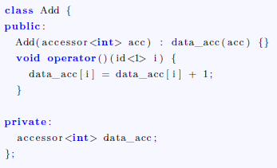

使用命名的函数对象表示内核函数
命名函数对象，也称为函子，允许在定义接口的同时操作任意数据集合。当用于表示内核时，命名函数对象的成员变量定义了内核可操作的状态，重载函数operator() 将被并行执行的每个工作项调用。

Slide 17
命名函数对象的功能
命名函数对象需要比Lambda 更多的代码来表示内核，但提供了更多的功能。
首先，更容易分析和优化以命名函数对象表示的内核，因为内核使用的任何缓冲区和数据都必须显式地传递给内核，而不是自动捕获。
此外，因为命名函数对象就像C++ 类一样，表示为命名函数对象的内核可以模板化。
最后，以命名函数对象表示的内核也更容易重用，可以作为头文件或库的一部分。

Slide 18
额外说明
当内核表示为命名函数时，必须遵循C++11 标准。只有这样，命名函数对象可以安全地逐字节地复制，使命名函数对象的成员变量能够传递给在设备上执行的内核代码。
重载函数调用operator() 的参数取决于内核，就像用Lambda 表示的内核一样。
因为是命名的函数对象，所以主机代码编译器可以使用函数对象类型与设备代码编译器生成的内核代码相关联。因此，命名内核函数对象不需要内核名称。

Slide 19
与其他API 的互动性

Slide 20
与其他API的互动
当一种SYCL 实现构建在另一个API 上时，该实现就可能能够与使用底层API 机制定义的内核进行互操作。这种机制允许应用程序将SYCL 集成到现有代码库中。
因为SYCL 实现可能基于许多API，所以接下来描述的功能是可选的，并不是所有实现都支持。底层API 甚至可能根据特定的设备类型，或设备供应商而有所不同。

Slide 21
互操作机制
广义地说，一种实现可能支持两种互操作性机制: 从API 定义的源或中间表示(IR) 进行互操作或者从特定于API 的句柄进行操作。
从API 定义的源或中间表示创建内核的能力更具可移植性，因为一些源或IR 格式可以由多个API 支持。
例如，OpenCL C 内核可被多种API直接使用，或者编译成某个API可以理解的形式，但是来自某个API 的特定的内核句柄，不太可能让另一个API 理解。

Slide 22
与API定义的互动性
在这种形式的互动性下，内核的内容可以被描述为源代码或使用不是由SYCL 定义的中间表示，但是内核对象仍然使用SYCL API 创建。
这种形式的互动性可以重用，使用其他源语言编写的内核库，或者使用中间表示形式生成代码的特定语言(DSl)。

Slide 23
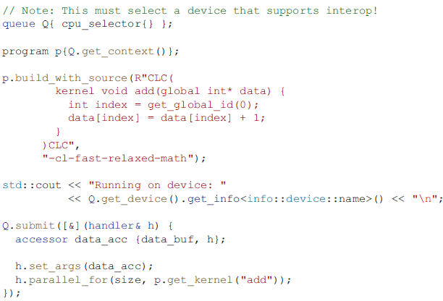
使用OpenCL C内核源码创建SYCL内核
内核以字符串形式表示，在同一个文件中对SYCL 的主机API 进行调用(但这并不是必须的)，一些程序可以从文件读取内核字符串然后生成内核。

Slide 24
使用OpenCL C内核源码创建SYCL内核
build_with_source() 接口支持传递API 定义的构建选项，来控制内核的编译方式。
例子中，编译选项为-cl-fast- relaxation -math，用于表示内核编译器可以使用更快、低精度的数学库。
编译选项是可选的，如果不需要生成选项，可以省略。

Slide 25
使用OpenCL C内核源码创建SYCL内核
因为SYCL 编译器无法看到内核，所以必须使用set_arg() 或set_args() 接口显式地传递内核参数。
SYCL 运行时和API 定义语言必须将对象作为内核参数。本例中，访问器data_acc 作为内核的全局指针参数进行数据传递。

Slide 26
与API 定义内核对象的互动性
内核对象本身在另一个API 中创建，然后导入SYCL。
这种形式的互动性使应用程序的一部分可以使用底层API 直接创建和使用内核对象，而应用程序的另一部分可以使用SYCL API，重用相同的内核。

Slide 27
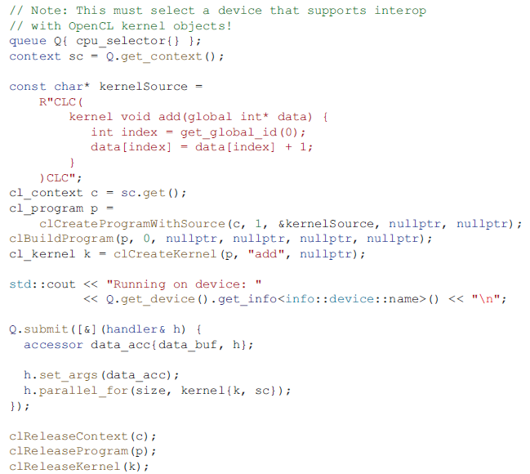
OpenCL 内核对象创建的内核
创建内核对象
SYCL 编译器对API 定义的内核对象不可见。
因此，必须使用set_arg() 或set_args() 接口显式传递参数，并且SYCL 运行时和底层API 必须遵循传递参数的约定。

Slide 28
三种方法的对比

Slide 29
Lambda表达式
内核表示 | 描述
Lambda表达式 | 优点: Lambda 表达式是一种简洁的方式，可以在使用的地方表示内核。 Lambda 表达式是现代C++ 代码库中表示类内核操作的一种方式。 Lambda 捕获规则自动将数据传递给内核。 缺点: 以Lambda 表达式表示的内核不能模板化，不能重用，也不能作为库提供。 一些代码库可能不支持Lambda 语法。

Slide 30
命名函数对象
内核表示 | 描述
命名函数对象 (Functor) | 优点: 函数可以模板化、重用，并作为库的一部分提供。 函数提供对传递给内核数据的更多控制。 缺点: 用函数对象表示内核比用Lambda 表达式表示的内核使用更多的代码。 内核参数必须显式地传递给函数对象，不能自动捕获。

Slide 31
与其他语言或API
内核表示 | 描述
与其他语言或API | 优点: 允许重用以前编写的内核或库。 允许大型应用程序代码库增量地添加对SYCL 的支持。 来自其他API 的内核语言可能支持尚未添加或难以用SYCL 表达的特性。 缺点: 互操作性是一个可选特性，不是所有SYCL 实现或设备都支持该特性。 用其他API 编写的内核不是由SYCL 设备编译器编译的，这可能会限制编译时对语法、内核参数的类型检查和优化。 用其他API 编写的内核可能不支持最新的C++ 特性。

Slide 32
程序对象中的内核函数

Slide 33
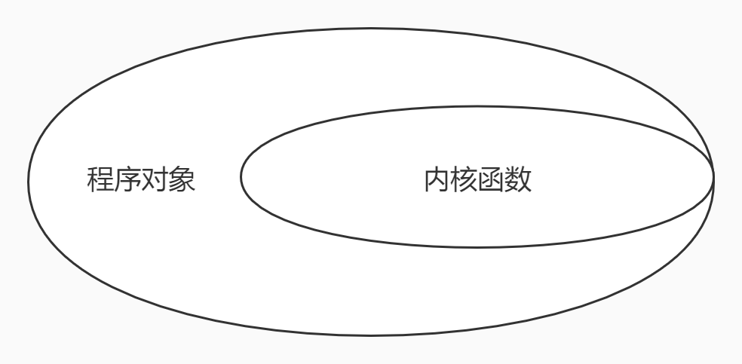
程序对象中的内核函数
前面的部分中，内核是API 定义的，或者是由特定的句柄创建的。
实际上，内核通过两个步骤创建: 首先创建程序对象，然后从程序对象创建内核。
对于需要更多控制的应用程序，可以显式地管理内核和封装程序对象。
Notes:
前面的部分中，内核是API 定义的，或者是由特定的句柄创建的，内核通过两个步骤创建: 首先创建程序对象，然后从程序对象创建内核。程序对象是内核及其调用的函数集合，这些函数编译为一个单元。
对于以Lambda 或命名函数对象表示的内核，包含内核的程序对象是隐式的，对应用程序来说不可见。对于需要更多控制的应用程序，可以显式地管理内核和封装程序对象。

Slide 34
内核的编译时机控制
虽然规范并不要求，但许多SYCL实现使用“惰性的”方式编译内核。这样可以快速启动程序并且仅编译执行的内核。
但是，在这样的方法下第一次使用内核的时间通常比后续要长，因为包括编译所需的时间，以及提交和执行内核的时间。对于某些复杂的内核，编译内核的时间可能很长，因此需要在应用程序执行期间将编译进行转移，比如：在应用程序加载时，或者在后台线程中。
Notes:
显式地管理内核和封装程序对象是有意义的，例如可以提升编译的速度。

Slide 35
内核的编译方式控制
一些内核还可能受益于实现定义的“构建选项”，以精确地控制内核的编译方式。
例如：可以指示内核编译器使用精度较低，但性能更好的数学库。
为了更好地控制编译内核的时间和方式，应用程序可以使用特定的构建选项，在使用内核之前显式地编译内核。然后，将预编译的内核提交到一个队列中执行。

Slide 36
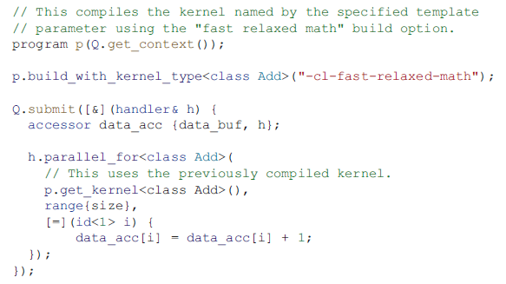
使用构建选项编译内核Lambda 函数
使用build_with_kernel_type 函数构建由指定的模板形参定义的内核。
对于这个示例，程序构建选项-cl-fast-relaxed-math 表示内核编译器可以使用更快的数学库
需要指定内核Lambda 的模板参数，以确定要编译的内核。

Slide 37
使用构建选项编译内核Lambda 函数
除了内核Lambda 外，之前编译的内核使用get_kernel 将内核传递给parallel_for。这可以确保使用使用高效数学库构建的内核。
如果之前编译的内核没有传递给parallel_for，那么内核将再次编译，不需要任何构建选项。
这可能在功能上是正确的，但肯定不是预期的行为!
Notes:
许多情况下，这些步骤不太可能对应用程序的行为产生影响，但是在调优应用程序的性能时，需要考虑这些步骤所带来的性能影响。

Slide 38
总结
将内核表示为C++ Lambda 或命名函数对象
与其他API 进行互动，通过API 的表示中创建内核，或者通过句柄到内核的API 表示创建内核对象。
描述了在SYCL 应用程序中内核是如何编译的，以及如何直接操作程序对象中的内核来控制编译。
Notes:
本章中，探索了定义内核的不同方法。描述了如何通过将内核表示为C++ Lambda 或命名函数对象，来集成到现有的C++ 库中。
还介绍了如何与其他API 进行互动，通过API 的表示中创建内核，或者通过句柄到内核的API 表示创建内核对象。互动性使应用程序可以随着时间的推移从底层API 迁移到SYCL，或者
与为其他API 编写接口。
对于新的代码，还讨论了不同内核表示的优缺点，以帮助应用程序或库的需要选择定义内核的最佳方式。
最后，描述了在SYCL 应用程序中内核是如何编译的，以及如何直接操作程序对象中的内核来控制编译。尽管大多数应用程序不需要这种级别的控制，但在调优时了解这一点这方面的知识是有用的。

